Slide 1
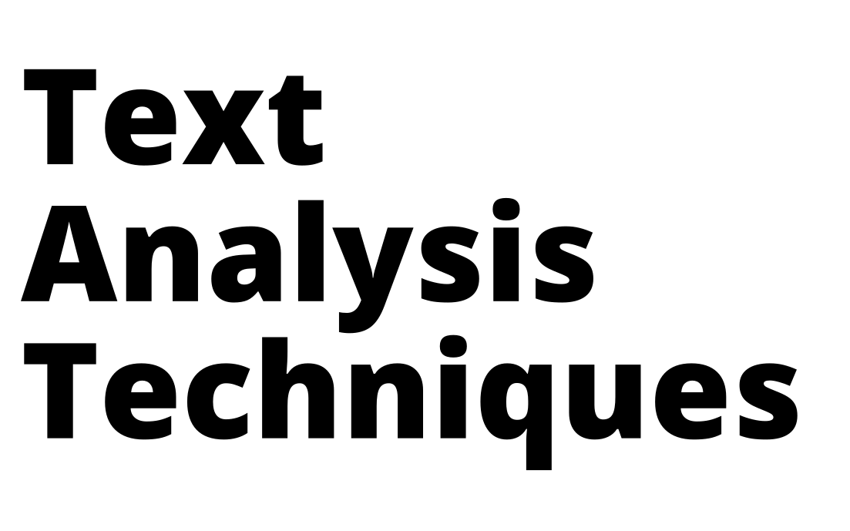

Slide 2
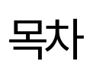




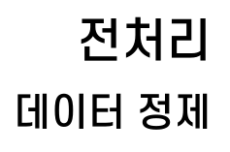





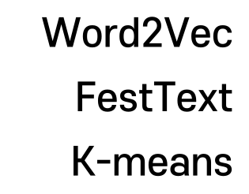
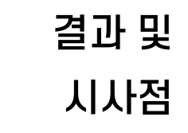


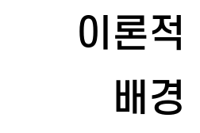

Slide 4

01 서론
코로나 전후로 달라진 공교육 지형: 등교중지부터 원격학습까지
코로나 이전
기존 학교교육의 문제점 비판+ 원격 교육은 가능성만 논의
코로나 이후
“대실험”과 같은 교육 전환
학생들의 사회성과 의사소통(백병부, 정재엽, 2020)부터
성취평가와 교사연수(신경희, 2021)까지 3년 간 큰 변동

Slide 5
01 서론
OECD 2030 미래교육 프레임 등장 이후 교육부와 교육연구자들이 줄곧 이야기해온
“미래교육”
“ 과연 코로나 전후로 미래교육에 대한 정책적 논의는 어떻게 흘러가고 있는가
정책문서 보도자료, 업무계획, 정책보고서에서 의제를 파악해보자 ”

Slide 6
02 이론적 배경
교육관련 정책문서와 텍스트마이닝
코로나 전후로 여러 연구가 여러 텍스트를 분석하였다.
뉴스, SNS : 김상미(2020) 온라인 교육, 권연하, 박세진, 이현숙(2021) 교육격차,
박일수(2021) 교육정책 경향성
학술논문: 한진희, 한가영(2021) 온라인 수업
수집 텍스트: 신선애 외(2020) 대학 수업(학생 서술응답)

Slide 7
02 이론적 배경
정부의 보도자료, 홍보자료, 업무계획, 정책 제안서, 사업 보고서 등
정책의 전 과정에서 유통되는 문서들은 이해관계자들의 주장과
공유의미, 정책 이해 주체의 이념 과정을 포함하기 때문에 중요한 자료(Codd,1988)
미래교육과 같이 국내외 환경변화와 얽혀 빠르고 적극적인 대응이 빈번한 이슈의 경우
정책 집행 부서가 생성하는 메세지를 충분히 살펴보아야 한다.

Slide 8
03 연구문제
연구문제
1) 교육부가 발행한 정책문서에서 코로나 전후 미래교육 관련 키워드에는 어떤 차이가 있는가?
word2vec, FastText + Kmeans
2) 교육부가 발행한 정책문서에서 코로나 전후 미래교육 관련 토픽에는 어떤 차이가 있는가?
LDA

Slide 9
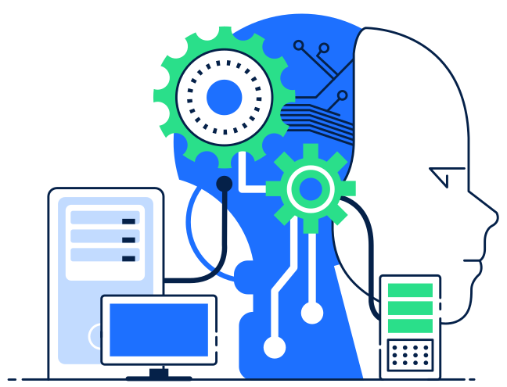

Slide 10
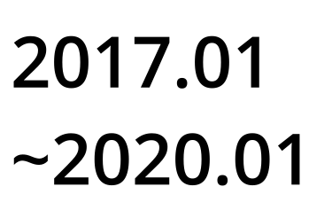
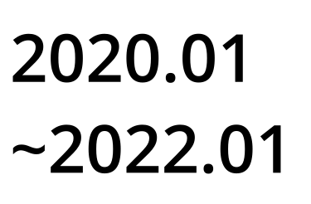
04 전처리 - 데이터수집
PRE
DATA
POST
DATA
교육부 페이지, 대한민국 정책브리핑, 한국학술정보원KERIS 등에서
업무계획, 보도자료, 정책보고서 등 크롤링

Slide 11
04 전처리 데이터정제
전처리 및 토큰화 프로세스
데이터 확인
중복제거
노이즈제거
사용자사전추가
불용어 처리
명사추출, 빈도
띄어쓰기교정
Notes:
비정형데이터이기때문에 정형데이터로 정리하기 위해서

Slide 12
04 전처리 데이터정제
데이터 확인
중복제거
노이즈제거
중복 데이터 확인
pretext['doc'].nunique()
posttext['doc'].nunique()
중복 데이터 지우기
pretext.drop_duplicates
posttext.drop_duplicates
한글.!?공백 아닌 것, 2글자 이상 단어만
str.replace("[^ㄱ-ㅎㅏ-ㅣ가-힣;.!? ]"," ")
str.replace('[\s]{2,}', " ")
Notes:
교육부 페이지, 대한민국 정책브리핑, 한국학술정보원KERIS 등에서
업무계획, 보도자료, 정책보고서 등 크롤링
2017.1부터 2022.1까지 자료
2017.1 부터 2020.1은 pre 코로나 / 2020.1 부터 2022.1까지 post 코로나 자료로 구분

Slide 13
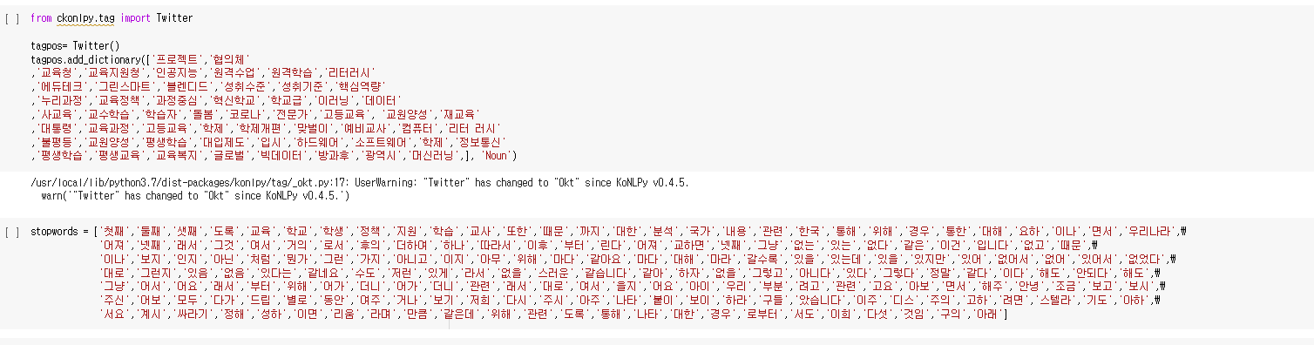
04 전처리 데이터정제
불용어와 사용자사전
띄어쓰기교정
띄어쓰기 교정
from pykospacing import Spacing
tqdm.pandas()
spacing = Spacing()
불용어
Stopwords
사용자사전
tagpos.add_dictionary

Slide 14
04 전처리 데이터정제
명사추출, 빈도
1) pre covid - Num of used words: 31684
2) Top 10 high frequency words
직업: 28572, 역량: 28154, 교육과정: 24486, 평가: 23440, 개발: 21354, 운영: 20223, 진로: 19423, 필요: 18711, 활용: 17705, 대학: 17086
PRE
DATA
1. post covid - Num of used words: 17514
- Top 10 high frequency words:
운영: 8173, 활용: 6432, 평가: 5846, 대학: 5547, 디지털: 5351, 수업: 5012, 사업: 4901, 개발: 4838, 필요: 4828, 교육과정: 4479
POST
DATA

Slide 15
05 Word2Vec과 FastText
1. 많이 쓰이는 word2vec 임베딩 모델과 함께
ngram 처리가 우수하여 한국어에 적합한 FastText 모델도 사용
2. vector_size와 Cbow, Skip Gram 을 변용하며 적절한 결과를 선택
3. 아래 키워드 유사단어를 살펴보면서 최종 모델 선정
입시/대입
돌봄
지역
교원
학제
국가교육회의
“미래교육 10대의제”
고등교육
인구
디지털
복지
평생
Notes:
http://www.edpl.co.kr/news/articleView.html?idxno=3618
FestTest는 Word2Vec의
단점을 보완한 것
파라미터를 조정하면서 전과 후의 일치하는 키워드 요약: vector size 200 / skip gram 사용/ 결과는 fasttext 위주로
10대 미래의제 중 3개 의제에서 코로나 전/후 차이가 두드러짐 : 3개를 중심으로 살펴보겠다.

Slide 16
05 Word2Vec과 FastText ’돌봄’
코로나
이전
육아
보육
주거
방과후
부부 등
wv | 돌봄 | ft | 돌봄
보육 | 0.6229599714 | 방과후 | 0.5855503082
육아 | 0.5926333666 | 보육 | 0.5807083845
방과후 | 0.5816748142 | 육아 | 0.5727347732
양육 | 0.5341078043 | 부양 | 0.5613492131
노인 | 0.5256836414 | 방과 | 0.5569188595
수당 | 0.5229301453 | 주거 | 0.5333862305
주거 | 0.519749403 | 수당 | 0.5331629515
부양 | 0.5161379576 | 부부 | 0.5304628611
어린이집 | 0.5158244371 | 노인 | 0.5226575136
유아교육 | 0.5154161453 | 어린이집 | 0.5206237435
wv | 돌봄 | ft | 돌봄
초등 | 0.7031623125 | 초등 | 0.6367983818
아동 | 0.6707658768 | 아동 | 0.6184079647
저학년 | 0.6099758148 | 저학년 | 0.5934473276
방과 | 0.5697872639 | 마을 | 0.5723110437
마을 | 0.557314992 | 방과 | 0.5559125543
보육 | 0.5548051 | 보육 | 0.5344365835
확립 | 0.5443426371 | 공급 | 0.518543303
공급 | 0.5384048223 | 확립 | 0.5117785335
어린이집 | 0.525909543 | 어린이집 | 0.5099289417
지역별 | 0.5026875734 | 방과후 | 0.4830500484
코로나
이후
초등
아동
저학년
공급
확립 등
Notes:
특이한 점은 부부, 주거, 양육, 부양 등 가구 혹은 가정에서 사용하는 단어가 나올 확률이 높은 것으로 보아
돌봄의 역할을 가정으로 보고 있음을 추정할 수 있다.
코로나 이후에는 등교중지로 인한 돌봄공백, 저학년 돌봄 문제 등 학교가 돌봄 역할의 중심으로

Slide 17
05 FastText ’디지털’
코로나
이후
리터러시
소프트웨어
단말기
유무***
디지털교과서
코로나
이전
디지털화
인문학
소프트웨어
소셜미디어
컴퓨터 등
ft | 디지털
디지털화 | 0.7369838357
인문학 | 0.5825718641
미디어 | 0.5708510876
컴퓨터 | 0.5298064947
소셜 | 0.5273854136
커뮤니케이션 | 0.5143270493
소프트웨어 | 0.509529531
컴퓨팅 | 0.5078185797
나노 | 0.4945977926
칼리지 | 0.4871102273
ft | 디지털
러시 | 0.5953518748
리터 | 0.5937613845
소프트웨어 | 0.5139220953
최신 | 0.4943395853
유무 | 0.480933845
주목 | 0.4715093672
미디어 | 0.4707220197
테크놀로지 | 0.4685508609
단말기 | 0.4674958587
디지털교과서 | 0.4468843937
Notes:
유무는 기기/단말기 소유 유무의 맥락에서 자주 언급됨,
리터러시는 사용자사전으로 묶었음에도 불구하고 저렇게 나옴,
추상적인 비전 제시에 그친 코로나 이전과는 달리 코로나 이후에는 현장 중심, 실제적 대응 정책이 많았음

Slide 18
05 FastText ’복지’
코로나
이전
보건
법제화
기금
법령
연금 등
코로나
이후
교육복지
주거
취약
심리***
인권***
ft | 복지
보건 | 0.5483254194
법제 | 0.5163523555
교육복지 | 0.4708713293
기금 | 0.4691490233
가운 | 0.4527419806
보건복지부 | 0.446005255
노령 | 0.4359292984
법령 | 0.4343163669
군인 | 0.4339258969
연금 | 0.4335885644
ft | 복지
교육복지 | 0.6133491993
주거 | 0.5351725221
취약 | 0.534745574
심리 | 0.5285525322
고용 | 0.5235421658
노동 | 0.510468483
의료 | 0.5075800419
제반 | 0.4974474907
보건 | 0.4832901955
인권 | 0.4689142108
Notes:
코로나 이전에는 법령, 정책 등 입법의 바운더리 안에서 복지를 언급, 교육부에서는 아동복지와 교육복지에 대한 구체적인 언급 하지 않았음
코로나 이후에는 교육복지가 주요 정책 이슈로 대두됨, 주거나 아동의 심리, 각종 여건과 제반 사항에 대한 논의 다각화,
“인권” 차원에서의 접근도 눈여겨 볼만함

Slide 19
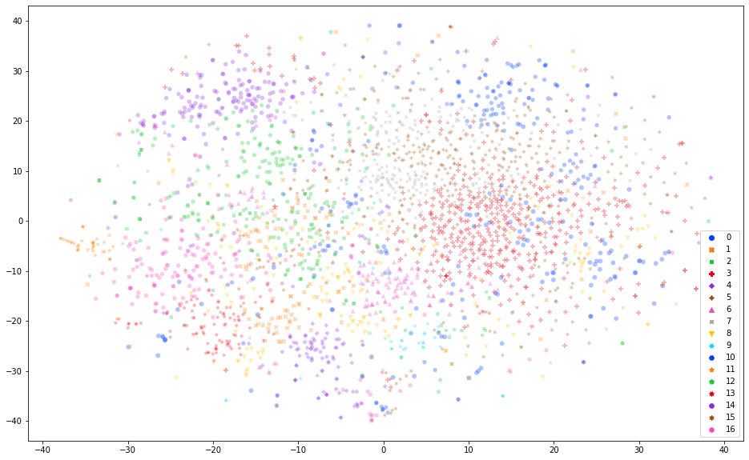
inertia 응집도 기준
코로나 이전 :17개 군집
06 K-means
직업, 개발 미래, 변화, 훈련, 사업, 혁신
문제, 경험, 생각,세계, 인간, 인문학, 자유
청소년, 다문화, 아동, 배경, 자녀, 부모
인구, 고용, 확대, 기회, 시설, 근로자
융합, 컴퓨터, 예술, 음악, 공학
교육과정, 평가, 성취기준, 교과, 교육청
역량, 능력, 참여, 지식, 인식, 사고, 이해
진로, 프로그램, 체험, 상담, 창업, 프로젝트
기술, 산업, 기업, 시스템, 산업혁명
교원, 연수, 자격, 양성, 대학, 취업
과목명/ 도시명/ 나라명/ 행정용어 등 군집 제외
Notes:
유사도를 기준으로 군집한 결과

Slide 20
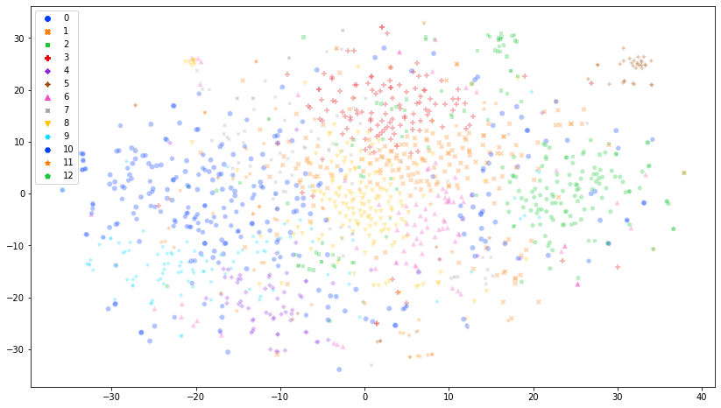
inertia 응집도 기준
코로나 이후 :13개 군집
06 K-means
교원, 양성, 연수, 교육과정, 학점, 학위
돌봄, 소외, 장애, 공교육, 교육복지, 보육
청소년, 사이버, 개인, 폭력, 상담, 예방
운영, 대학, 과정, 관리, 체계, 고등교육
기술, 변화, 산업, 직업, 인재, 성장, 수요
코로나, 원격수업, 발생, 준비, 대면
정보, 시스템, 데이터, 네트워크, 인프라
혁신, 미래, 체제, 대응, 전환, 거버넌스
디지털교과서, 리터러시, 핵심역량, 텍스트
개발, 온라인, 콘텐츠, 플랫폼, 융합
과목명/ 도시명/ 나라명/ 행정용어 등 군집 제외
Notes:
유사도를 기준으로 군집한 결과

Slide 21
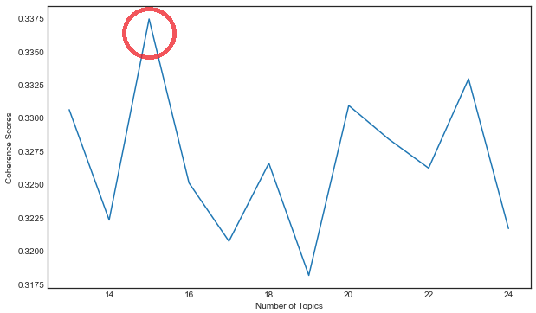
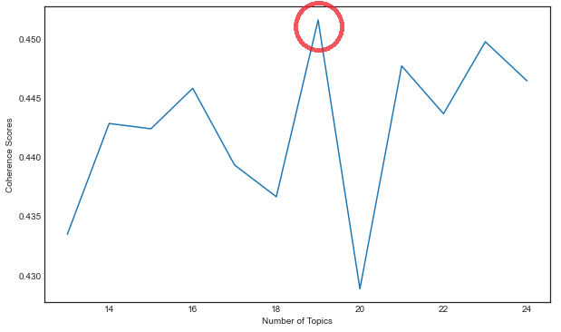
07 LDA
BOW의 한계를 make up 하고, 한국어 특성 반영하고자
bigram, trigram 생성한 후 dictionary, corpus 구축
pre data -coherence score
post data -coherence score
Notes:
PRE는 15개 토픽
POST는 20개의 토픽이 도출되었음.

Slide 22
07 LDA
PRE DATA 토픽
1 | 진로 및 진학지도 | 고등학교 학년 수업 응답 진로 수준 교육과정 환기 시간 경험
2 | 역량 중심, 과정 중심 평가 | 평가 문항 핵심역량 대학 능력 문제 정보 교과 수준 진단 기반
3 | 전인 교육과정 - 예체능 | 건강 교육과정 활동 교과 학년 제시 평가 능력 문제 청소년 신체
4 | 취업 인력 양성 | 숙련 기술 능력 직업 기업 훈련 전망 산업 조사 필요 자격 생산 인적자원 인력 창업
5 | 평생학습 | 대학 평생교육 직업 사업 체제 고등교육 평생학습 훈련 과제 인재 영역 기관 개혁 제도
6 | 인공지능 시대의 학습 | 기술 역할 인간 산업혁명 산업 인공지능 정보 시대 능력 지능 정보기술
7 | 국가 교육과정 개정 | 교육과정 교과 교육청 개정 편성 평가 체제 개선 자율 탐색 성취 창의
8 | 다양성 교육-다문화와 여학생 | 청소년 아동 배경 다문화 자녀 가족 부모 외국인 인구 체류 취업 국적 가정 환경 여학생
9 | 기술인력 양성을 위한 직업 훈련 | 직업 훈련 취업 다문화 능력 대학기반 사업 진로 기술 산업 기업 전문대 인력
10 | 교원연수와 교원역량 | 연수 교원 지도 글로벌 종사 전문가 요구 관리 핵심역량 교직 생활
11 | 공간혁신과 학령인구 감소 | 공간 유형 시설 기준 수준 교실 교육과정 학년 인구 학급 감소 방향 필요
12 | 전문성과 맞춤형 과정설계 | 진로 직업 지도 정보 상담 서비스 프로그램 체험 활동 대상 훈련
13 | 교육 인프라 구축과 제도화 | 정부 관리 제도 필요 문제 데이터 소득 기술 전략 과제 환경
14 | 지속가능한 발전을 위한 인재양성 | 청소년 대학 프로그램 재외동포 필요 인재 한글 과정 문화
15 | 기타 어휘 군집 | 조사 사고 기관 사업 위원회 사용 비행 훈련 수행 업무 시간 필요 안전

Slide 23
07 LDA
POST DATA 토픽
1 | 글로벌 역량과 세계교육 | 평가지식 역량 결과 수준 컴퓨터 평균 글로벌 특성 정보 성취 싱가포르 격차 점수 세계
2 | 온라인 수업 시스템 | 온라인 대학 학위 과정 평가 기준 관리 수업 프로그램 학사 원격수업 시스템 학점
3 | 대학의 원격수업과 평가 | 평가 대학 강좌 관리 개발 온라인 구축 성과 센터 결과 콘텐츠 학습자 원격 시험
4 | 코로나와 배움: 기초학력 | 수업 온라인 청소년 교육과정 개발 교과 역량 코로나 개선 필요 평가 수준 기초 학력
5 | 지속 가능한 발전 | 가능 발전 지속 인공지능 체제 필요 변화 전환 지식 수업 통합 학습자 기술
7 | 디지털 활용 수업 | 수업 활용 디지털 코로나 구축 원격수업 도서관 콘텐츠 온라인 원격 플랫폼 에듀테크 협력
8 | 지역사회와의 협력 | 예술 지역 연수 시도 교육청 기관 프로그램 협력 사례 대학 활성화 공간 체험 교육청 문화 자원
9 | 평생학습 | 성교육 개발 문해 평생교육 교육과정 평생학습 민주 시민 민주 환경 청소년
10 | 취업 지원 | 진로 직업 돌봄 취업 서비스 지역 정부 구축 예산 역량 단계 고교 학점
11 | 공간 혁신과 그린스마트 학교 | 통합 공간 마을 환경 지역 스마트 교육청 시설 사례 소규모 시스템 교실
12 | 교원 양성 체제 개편 | 교원 네트워크 대학 양성 기관 입학 전형 교육정책 교원양성 비용 능력 수입
13 | 고등교육 인재 양성 | 대학 산업 인재 양성 정부 고등교육 전략 기반 경제 방향 중심 인력 제도 체제
14 | 디지털 환경 구축 | 에듀테크 서비스 인력 센터 보안 강의 기업 콘텐츠 개선 필요 예산 돌봄 강사 정보보안
15 | 입시와 고교학점제 | 과목 대학 선택 교과 학점 평가 전문가 고교 학점 진로 농어촌 교과목 기준 제도
16 | 디지털 교과서 | 디지털 교과서 디지털교과서 수업 개발 연수 기기 독서 인식 효과
17 | 사이버 폭력 | 사이버 폭력 참여자 사이버 상담 기관 대응 경험 인터넷 시간 청소년
18 | 디지털 정보 활용 | 디지털 정보 활용 정보화 기술 디지털 리터러시 수업 서비스 온라인 산업
19 | 역량 중심 평가 | 평가 교과 핵심역량 개발 교육복지 통합 역량 의제 데이터 수업 피드백
20 | 기타 어휘 | 신뢰 자격 정부 글쓰기 제도 결과 역량 교육정책 과정 능력 필요 성과 국민 수행 공정 개선 인식 영향

Slide 24
LDA
1 | 글로벌 역량과 세계교육
2 | 온라인 수업 시스템
3 | 대학의 원격수업과 평가
4 | 코로나와 배움: 기초학력
5 | 지속 가능한 발전
7 | 디지털 활용 수업
8 | 지역사회와의 협력
9 | 평생학습
10 | 취업 지원
11 | 공간 혁신과 그린스마트
12 | 교원 양성 체제 개편
13 | 고등교육 인재 양성
14 | 디지털 환경 구축
15 | 입시와 고교학점제
16 | 디지털 교과서
17 | 사이버 폭력
18 | 디지털 정보 활용
19 | 역량 중심 평가
1 | 진로 및 진학지도
2 | 역량 중심, 과정 중심 평가
3 | 전인 교육과정 - 예체능
4 | 취업 인력 양성
5 | 평생학습
6 | 인공지능 시대의 학습
7 | 국가 교육과정 개정
8 | 다양성 교육-다문화와 여학생
9 | 기술인력 양성을 위한 직업 훈련
10 | 교원연수와 교원역량
11 | 공간혁신과 학령인구 감소
12 | 전문성과 맞춤형 과정설계
13 | 교육 인프라 구축과 제도화
14 | 지속가능한 발전을 위한 인재양성
PRE와
POST Topic

Slide 25
07 LDA
미래 교육 10대 안건
▲ 초등학교 저학년 아동 돌봄 지원 체제 확립
▲ 공정하고 미래 지향적인 대학입학전형제도
▲ 한국 고등교육체제 재구축 방향과 과제
▲ 지역 변동과 학교 교육체제 재구축
▲ 학습자 삶 중심의 학제 개편
▲ 유아교육 및 보육 공공성 강화와 질 제고
▲ 지속 가능한 교육 혁신을 담보하는 교원 양성 및 재교육 체제 개편
▲ 디지털 전환과 한국 교육
▲ 모든 시민의 학습권을 보장하는 평생학습체제 구축
▲ 모든 학생의 행복한 성장을 위한 교육복지
Notes:
-고교학점제와 대학입학전형, 평생학습지원과 교원양성 같은 주제들이 미래교육 10대 안건과 일치하는 맥락.
-디지털 전환 주제가 주요 안건에 있는데, 코로나로 인해 가속화된 인상

Slide 27
08 결과 및 시사점
코로나 전과 후 달라진 점: 키워드의 차이
돌봄에 있어서 주체가 가정으로 인식되었으나 코로나 이후로 가정이 아닌 공공기관 즉
어린이집, 학교 등이 책임의 인식이 증가하였다는 것을 파악할 수 있다.
코로나 이전에 인지하지 못했던 주거복지에 대한 인식이 높아짐을 확인하였다. 그러나 근본적인 주거의 어려움과 주거빈곤에 대한 구체적인 방안은 논의되고 있지 않는 한계점이 존재한다.

Slide 28
08 결과 및 시사점
정책주체자들의 인식변화: 토픽의 변화
사이버 폭력을 주제로 보도자료, 정책, 연구보고서, 정책자료 등의 토픽이 증가한 것으로 보아 기존의 사이버 폭력의 위험과 경각심에 대한 인식의 변화가 나타났다고 볼 수 있다.
인공지능시대 등의 미래기술을 코로나 이전에는 대비하기 위한 인재를 양성하는 것에 초점을 맞췄다면 코로나 이후에는 원격수업, 디지털교과서 등 현장에 도입하고 평가하고 사례를 파악하여 활용하는 과정이 이루어지고 있었다. 이는 키워드분석에서도 나타난 결과와 일치한다.

Slide 29
Q&A

Slide 30



